Slide 1


Schema de Granturi: Programul Național pentru Reducerea Abandonului Școlar
Beneficiar: Şcoala Gimnazială BIRCII
Titlul proiectului: “O ȘCOALĂ PENTRU TOȚI”
Contract de finanțare ISJ OLT nr. nr. 5244/20.05.2024;
Cod proiect: F-PNRAS-2-2023-0748

Slide 2

Ce este PNRAS?
“Programul Național de Reducere a Abandonului Școlar”
Perioada de implementare: 3 ani
Include modulul MATE (SIIIR)
Atingerea indicatorilor de rezultat
Obiective:
Creșterea ratei de participare la Evaluarea Națională – 5%
Scăderea procentului elevilor care au obținut note sub 6 la E.N. – 25%

Slide 3
Obiectivele proiectului:
1.Reducerea absenteismului în rândul a 4 elevi de la Școala Gimnazială Bircii și 3 elevi de la Școala Gimnazială Ion Popescu-Negreni prin activități de consiliere și orientare școlară care promovează încrederea, respectul reciproc și colaborarea, precum și prevenirea și descurajarea etichetării, stigmatizării și discriminării, vizite la domiciliul elevilor din grupul țintă;
2. Prevenirea riscului de abandon școlar prin integrarea în mediul favorabil învățării a elevilor aparținând grupurilor vulnerabile, prin participarea acestora până în anul 2026 la programe extrașcolare menite să le crească motivația pentru învățare.
3. Îmbunătățirea rezultatelor a 60 de elevi la evaluările pe parcursul anului școlar prin activități și sarcini diferențiate de predare-învățare-evaluare, prin activități remediale de recuperare a pierderilor în învățare și prin activități artistice, culturale, concursuri si competitii scolare, acțiuni comunitare, excursii, prin care elevii sunt încurajați să participe cu plăcere la viața școlii, activități colaborative pentru elevi, părinți și personalul școlii;
4.Creșerea ratei de participare la Evaluarea Națională a elevilor cu performanțe scăzute ( 70% din elevii claselor a VIII-a), prin utilizarea unor strategii de predare-învățare-evaluare activ-participative și incluzive, lecții individualizate de sprijin în învățare și de stimulare a succesului școlar;

Slide 4
5.Creșterea cu 20% a ratei de promovabilitate a elevilor care finalizează ciclul gimnazial prin adaptarea planificării școlare și predării curente la particularitățile elevilor aflați în risc de abandon școlar, aplicând la clasă activități remediale, sarcini de învățare diferențiată, implicarea profesorilor în activități de formare pe tema educației incluzive;
6.Consolidarea relației elevi - părinți - școală , elevi – profesori , elev – elev, profesor - părinte prin implicarea până în anul 2026 a cel puțin 50% dintre părinții din grupul-țintă în activități de informare;
7.Dezvoltarea stimei de sine prin atribuirea de sarcini pe care elevul și le asumă și le duce la bun sfârșit prin intermediul tehnologiei, și a metodelor pedagogice de învățare;

Slide 5
8.Folosirea tehnologiei si a metodelor moderne de învățare în activitățile de predare învățare-evaluare în fiecare semestru și organizarea a cel puțin o activitate extracurriculară;
9.Scăderea numărului de elevi care se află în risc de abandon școlar prin oferirea de articole necesare procesului de școlarizare;
10.Stimularea perfecționării cadrelor didactice prin sesiuni de formare în urma cărora să dezvolte abilități alternative de predare;
11. Monitorizarea elevilor cu risc de părăsire timpurie a școlii (7 elevi), prin activități de mediere școlară, vizite la domiciliu, înregistrarea absențelor elevilor lunar și a rezultatelor școlare scăzute, activități extrașcolare prin care se încurajează elevii în sensul participării la programul școlar.

Slide 6
REZULTATE AȘTEPTATE:
În urma implementării activităților proiectului se așteaptă următoarele rezultate:
Creșterea frecvenței a 5-7 elevi prin activități de de consiliere și orientare școlară;
Integrarea în mediul favorabil învățării a 85% din elevii aparținând grupurilor vulnerabile;
90% din elevii din grupul țintă cu rezultate îmbunătățite la învățătură, în urma activităților remediale;
Participarea în procent de 80% la Evaluarea Națională a elevilor cu performanțe scăzute;
75% dintre elevii care finalizează ciclul gimnazial promovează;
70% din părinții elevilor din grupul țintă colaborează cu școala;
95% dintre elevii din grupul țintă au primit recompense în urma progresului înregistrat la activitățile remediale;
100% profesori implicați în proiect absolvenți ai unor programe de formare acreditate pe tema educației incluzive;
Participarea a 7 elevi la activități de mediere școlară șiactivități extrașcolare.

Slide 7

Modulul MATE (SIIIR)
Diriginții→ Fișe de observație în SIIIR:
Grupul țintă (tot gimnaziul)
Elevii în risc de abandon:
Rezultate slabe (sub 6 la limba română., matematică)
Absenteism nemotivat
Repetent o dată
Repetent de două ori
Elevi sancționați
→ Centralizatorul Grup Țintă

Slide 8
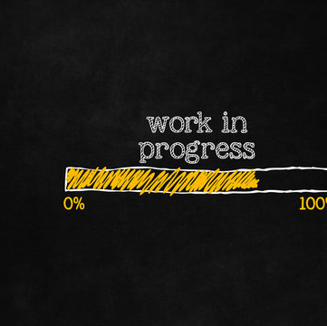
Indicatorii de rezultat
Scăderea ratei de abandon școlar (1,87%)
Creșterea ratei de absolvire a clasei a VIII-a (80%)
Creșterea ratei de participare la E.N. (80%)
Scăderea procentului absenteismului (2%)
Scăderea procentului notelor sub 6 la E.N. (60,71%)

Slide 9
Reducerea abandonului școlar
Asumarea indicatorilor de rezultat
Digitalizarea managementului educațional
Acțiuni de prevenție
Acțiuni de intervenție
PNRAS BIRCII/NEGRENI
Digitalizare
Acordare masă caldă
Servicii de consiliere
Organizare ore remediale
Activități extracurriculare
Amenajare spații
Formarea cadrelor didactice
Organizare excursii

Slide 10
Acțiuni de prevenție/intervenție:

Slide 11
”Toți copiii au dreptul la educație”- activități remediale de recuperare a pierderilor în învățare (citit,scris, socotit)
Evaluarea inițială/ diagnoza competențelor, evaluarea dificultăților de învățare.
Lecții individualizate/ de grup, de sprijin în învățare, cu un tutore, profesor de sprijin, voluntar etc.
Mentorat între elevi.
Alte activități remediale.
Cuvintele controlează emoțiile - inițierea și punerea în practică a unor norme, rutine și acțiuni care favorizează un climat pozitiv și incluziv
Promovarea încrederii, respectului reciproc, colaborării etc.
Prevenirea și descurajarea etichetării, stigmatizării, discriminării, segregării.
Prevenirea și reducerea violenței școlare (inclusiv bullying și cyber-bullying), consumului de droguri și a altor comportamente riscante.

Slide 12
Împreună vom reuși!
- activități de informare, consiliere, asistență și educație a părinților/ tutorilor legali (în ceea ce privește înscrierea/ reînscrierea la școală, drepturile, măsurile și serviciile de sprijin educațional asigurate de școală, perspectivele de continuare a studiilor
Formarea continuă- cheia succesului școlar! -activități de formare a profesorilor organizate în mediul fizic/online (educație incluzivă, predarea și evaluarea diferențiată, tutorat, recuperarea pierderilor de învățare și întârzierilor de dezvoltare a competențelor, crearea unui climat școlar pozitiv și incluziv

Slide 13
Cine învață reușește!” - ore remediale: limba română, matematică
includerea unor activități și sarcini diferențiate de predare-învățare-evaluare;
contextualizarea explicațiilor și sarcinilor de învățare la viața cotidiană, utilizarea reprezentărilor concrete (ex. monede, plante, corpuri, substanțe etc.) sau semi-concrete (ex. desene, imagini, filme) în predare-învățare;
explicarea vocabularului (inclusiv limbajul comun), facilitarea comprehensiunii și interpretării textelor scrise la toate disciplinele;
încurajarea participării la clasă a elevilor cu performanțe scăzute;
“Spre succes prin activități nonformale”- activități extracurriculare
activități artistice, culturale, sportive, civice, de educație pentru sănătate, de educație pentru dezvoltarea durabilă etc.;
concursuri și competiții școlare;
cercuri/ cluburi/ ansambluri / trupe școlare, educație pentru sănătate, activități de networking școlar, terapie prin artă etc.;
activități de educație în aer liber și/sau prin aventură;
activități/ acțiuni comunitare.

Slide 14
O masă caldă- o șansă în plus! ( Gustări/Masă rece/caldă).
Vor primi masă caldă toți elevii cu care se vor desfășura activități remediale
Terapie prin artă - activități particulare de sprijin:
Consiliere și orientare școlară
. Un pas înainte, un câștig (Subvenții, ajutoare, premii, burse pentru beneficiarii proiectului).
În urma desfășurării activităților remediale, elevii care au înregistrat progres, vor fi recompensați. Activitățile sunt în număr de 15, câte 5 în fiecare an și se vor desfășura în școală.

Slide 15
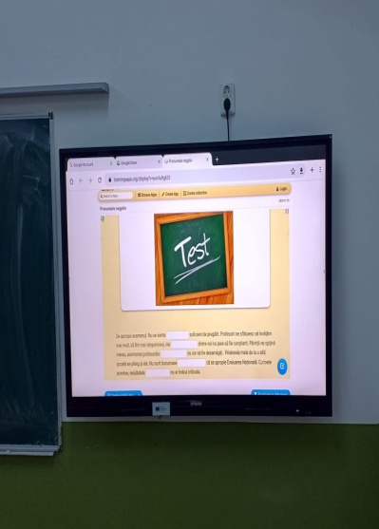
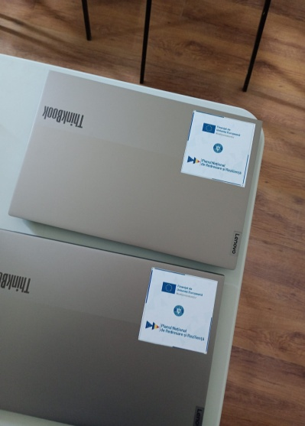
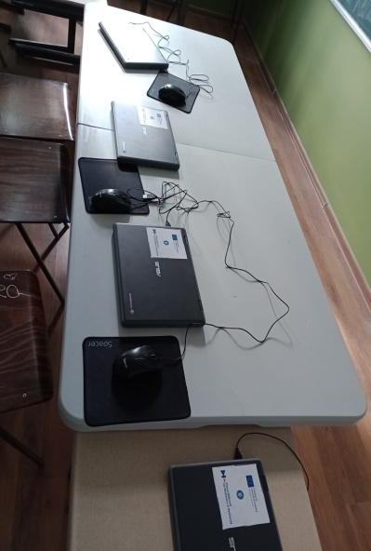
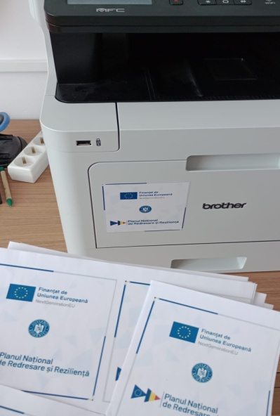
Digitalizare
2 Table inteligente
2 Laptopuri
24 Chromebookuri
Stație de încărcare
2 Multifuncționale

